Slide 1
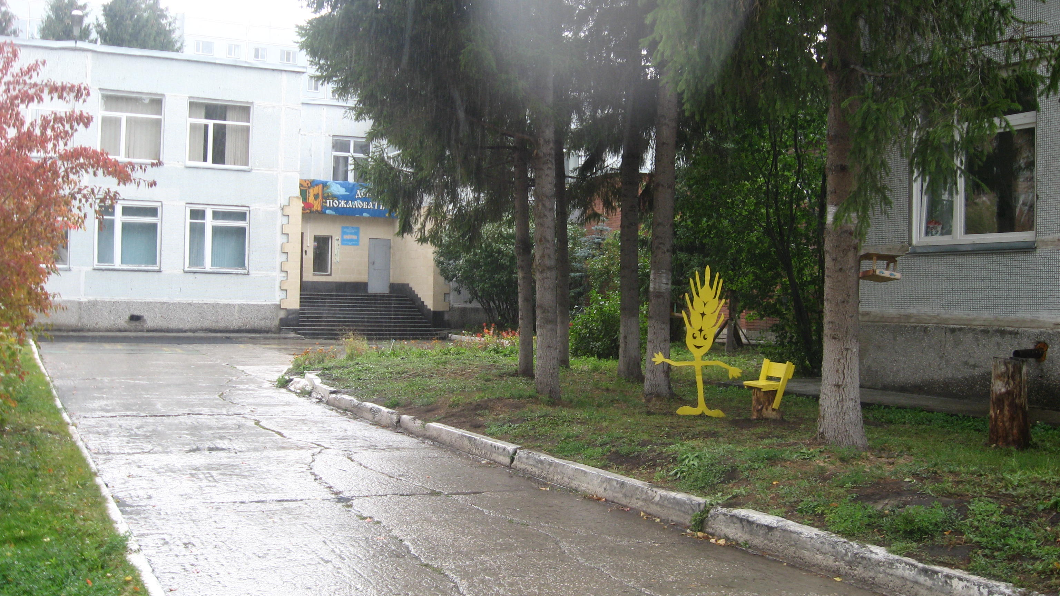
Цветная физкультура
МАДОУ –детский сад«Колосок», Инструктор по физической культуре высшей квалификационной категории
Ануфриева Л.В.

Slide 2
Цель:
Проектная деятельность на занятиях физической культуры в ДОУ
Содействие более эффективному двигательному развитию ребёнка, становлению его психических функций, посредством цветовых режимов.
Задачи:
1. Повышать эффективность физкультурно – оздоровительной работы
2. Разнообразить формы работы взаимодействия инструктора по физической культуре и воспитателя.
3. Побуждать детей находить предметы определённого цвета в окружающей обстановке.

Slide 3
Актуальность проекта:
Цвет играет значительную роль в жизни организма и имеет первостепенное значение для развития ребёнка. Он не только делает наш мир разнообразным, но и ориентирует в окружающем пространстве, информирует, подсказывает, управляет. Цвет сам по себе что-то выражает - « От этого нельзя отказываться, это надо использовать» – считал В. Ван Гог. Дети по своей природе очень восприимчивы к многоцветию нашего мира и особо в нём нуждаются. Поэтому цвет для ребёнка особая «палочка-выручалочка» в любых критических ситуациях. Дети выбирают яркие, насыщенные цвета – красный, жёлтый, зелёный. Это свидетельствует о том, что дети нормально развиваются, им интересно всё новое, яркое, они динамичные и любознательные.

Slide 4
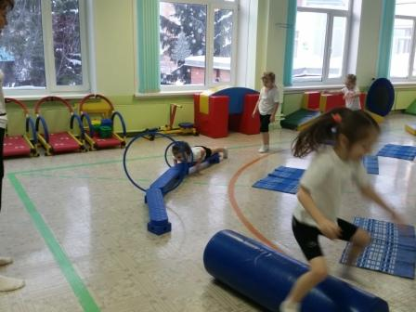
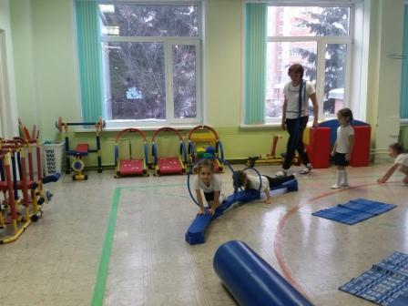
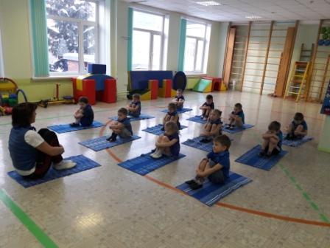
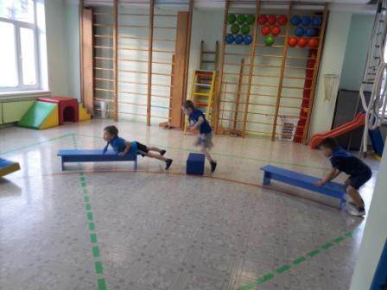
Синяя физкультура

Slide 5
Синий цвет - помогает детям обрести спокойствие. Этим мы пользуемся на занятии. Гиперактивных детей он приводит в более уравновешенное состояние.

Slide 6
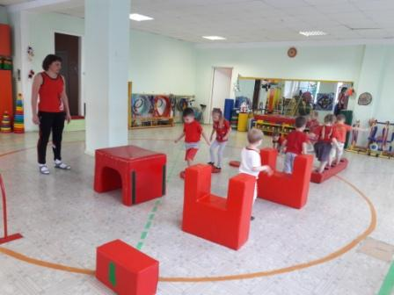
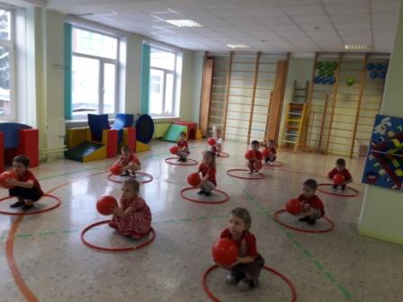
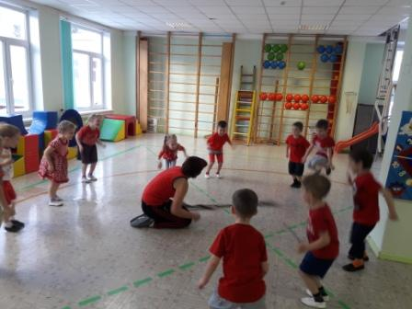
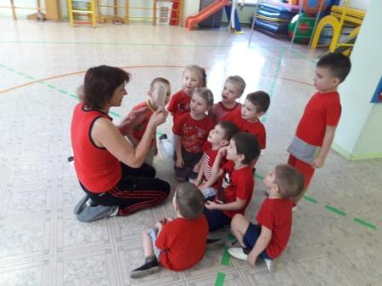
Красная физкультура

Slide 7
Красный цвет – возбуждает, усиливает кровообращение, улучшается слух, мобилизируется память. Дети на занятиях очень активны, стремятся к успеху появляется потребность действовать и расходовать силы.

Slide 8
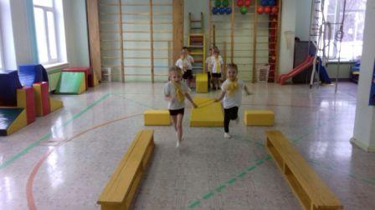
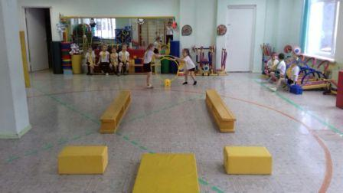
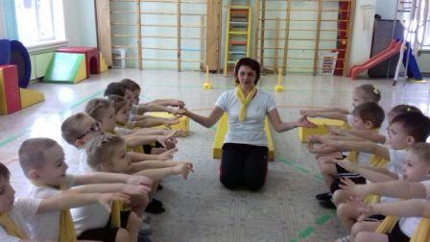
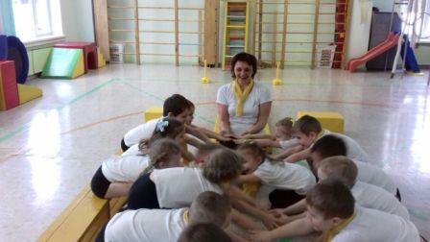
Жёлтая физкультура

Slide 9
Жёлтый цвет - цвет фантазии, это надежда на радость, стремление к чему - то новому. На таких занятиях, дети очень много придумывают новых упражнений, заданий друг для друга.

Slide 10
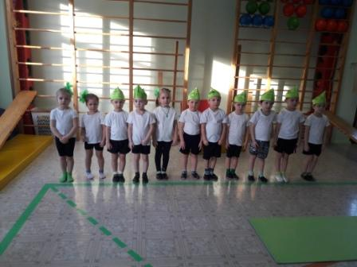
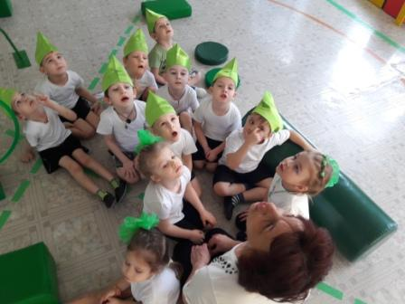
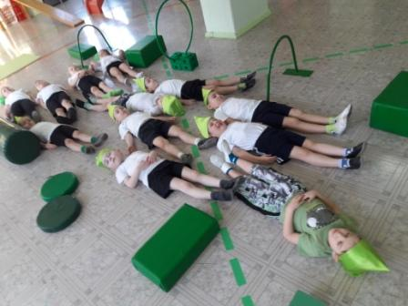
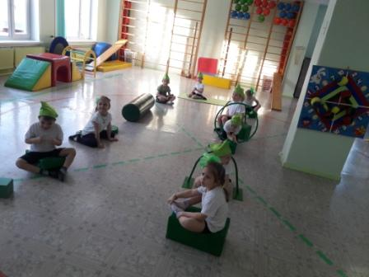
Зелёная физкультура

Slide 11
Зелёный цвет – способствует концентрации внимания. На зелёных снарядах дети делают меньше ошибок. На занятии, как правило, высокая трудоспособность.

Slide 12
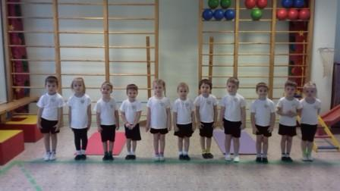
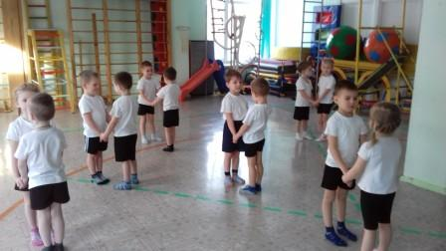
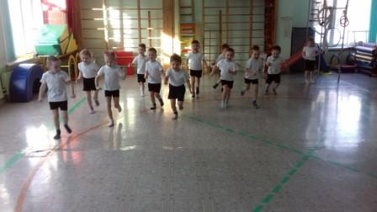
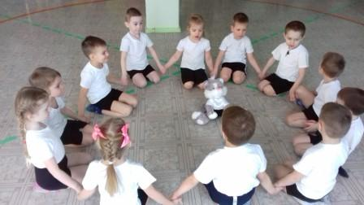
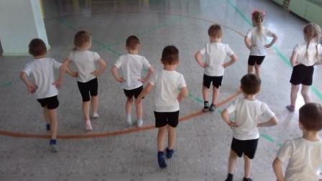
Чёрно – белая
физкультура

Slide 13
Белый цвет - эффективно тонизирует организм. А так же оказывает благотворное влияние на замкнутых и скованных детей. Их самооценка повышается.
Хоть чёрный цвет связан с любопытством и притягивает к себе, психологи не рекомендуют брать его на занятия, как основной цвет. Мы ограничиваемся только выбором формы для занятия.

Slide 14
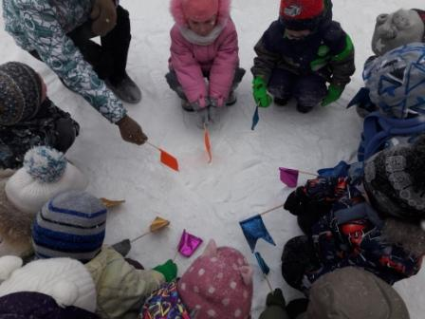
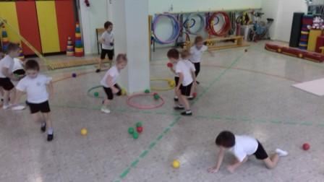
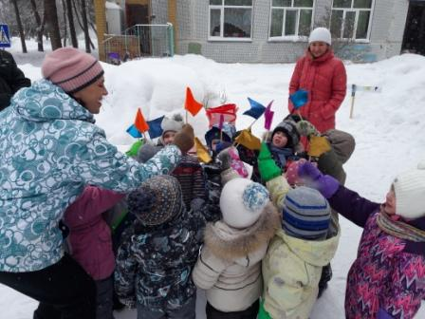
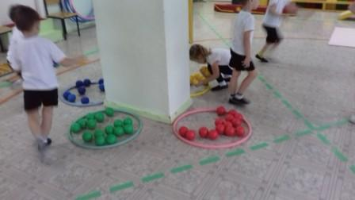
Цвета – это своеобразные витамины, без которых невозможно нормальное развитие ребёнка.

Slide 15
Если б все на свете было
Одинакового цвета,
Вас бы это рассердило
Или радовало это?
Видеть мир привыкли люди
Белым, желтым, синим, красным…
Пусть же все вокруг нас будет
Удивительным и разным!

Slide 16
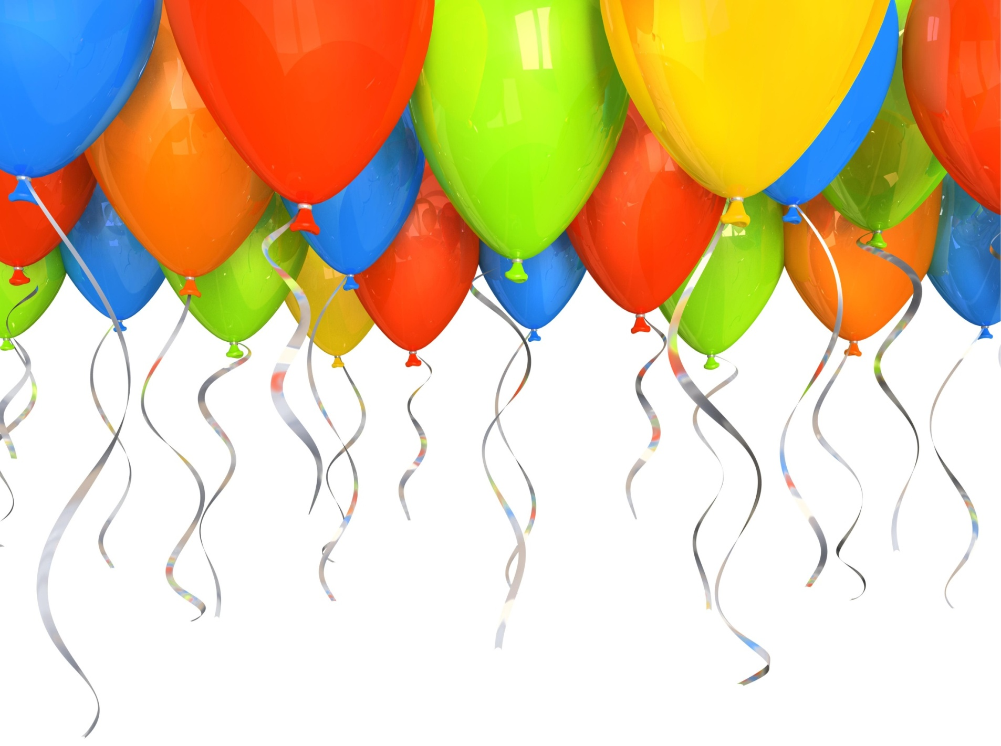
Спасибо за внимание!

